Slide 1
1、宋朝重文轻武的政策，扭转了五代十国时期尚武轻文的风气，杜绝了武将跋扈和兵变政移的情况发生，
有利于政权的稳固和社会的安定。
2、宋神宗任用王安石主持变法，目的是通过变法，摆脱统治危机，
实现富国强兵。
3、王安石变法条款中的募役法，方田均税法触犯了官僚地主的利益，变法失败。
4、宋真宗时期，发生澶州之战，签订澶渊之盟，此后很长时间，辽宋保持和平。
5、宋、辽、西夏进行互市，在边界开设贸易场所，称为“榷场”。
6、岳飞统率的“岳家军”在郾城大败金军主力。后岳飞为宋高宗和秦桧以“莫须有”的罪名杀害。
7、南宋与金议和，南宋向金称臣，并给金岁币。双方以淮水至大散关一线为分界线，宋金对峙局面形成。

Slide 2
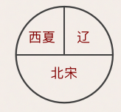
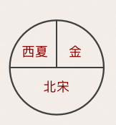
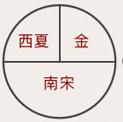
政权
名称
建立
时间
建立
民族
建立
者
都城
辽
（契丹）
耶律
阿保机
10世纪初
契丹族
上京
东京
（今开封）
北宋
960年
汉族
赵匡胤
11世纪
前期
西夏
党项族
元昊
兴庆
金
1115年
女真
阿骨打
会宁
南宋
1127年
汉族
赵构
临安

Slide 3
1、宋朝 的政策，扭转 风气，杜绝了 的情况发生，有利于 的安定。
2、宋 任用 主持变法，目的是通过变法，摆脱统治危机，
实现富国强兵。
3、 变法条款中的 ， 触犯了官僚地主的利益，变法失败。
4、宋 时期，发生 之战，签订 ，此后很长时间，辽宋保持和平。
5、宋、辽、西夏进行 ，在边界开设贸易场所，称为“ ”。
6、岳飞统率的“ ”在 大败金军主力。后岳飞为宋高宗和权臣 以“ ”的罪名杀害。
7、南宋与金议和， 向 称臣并给 。双方以 至 一线为分界线， 局面形成。

Slide 4
政权
名称
建立
时间
建立
民族
建立
者
都城
辽
（ ）
10世纪初
北宋
960年
汉族
11世纪
前期
西夏
金
1115年
南宋
1127年
汉族

